Slide 1
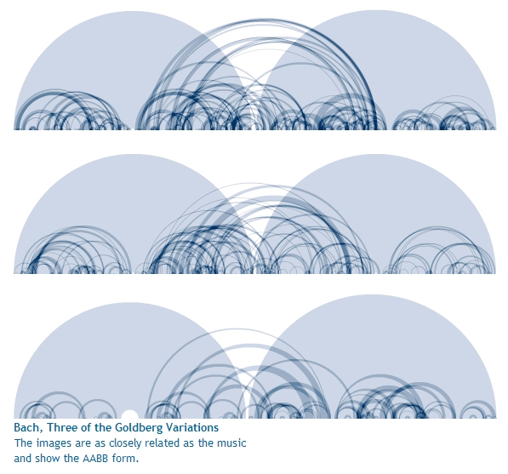
viz tank [a repository of data/info/knowledge visualisation solutions]
Recherche de motifs et répétitions
Orienté visualisation de connaissances
The Shape of Song
M. Wattenberg (2018)
<http://www.turbulence.org/Works/song/ - retrieved 09/07/2018>
J.Y. Blaise, I. Dudek

